Slide 1
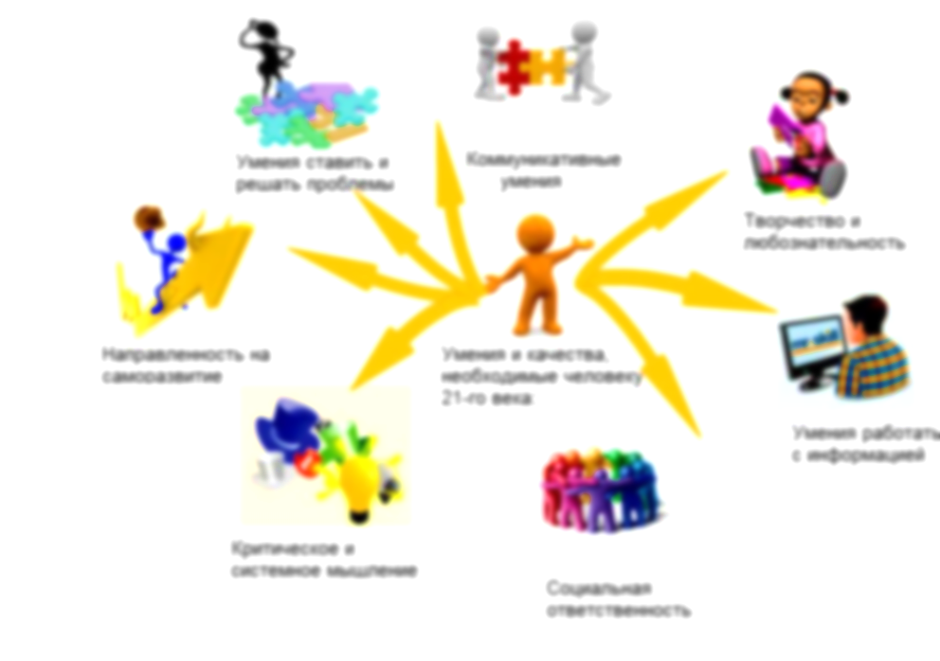
Бизнес-аналитика
ДОПОЛНИТЕЛЬНАЯ ПРОФЕССИОНАЛЬНАЯ ПРОГРАММА ПЕРЕПОДГОТОВКИ

Slide 2
Цель и задачи программы
Программа нацелена на
углубленное изучение понятий связанных с аналитическими системами класса Business Intelligent (BI), их задачами процедур обработки информации, моделями и методами решения задач обработки информации, применения технологий интеллектуального анализа данных, интеллектуальных технологий поддержки принятия решений, обработки больших данных (Big Data), а также приобретение умений и навыков в области применения статистических методов и методов интеллектуального анализа данных при обработке научных, экспериментальных, прикладных, транзакционных и пр. видов данных из любой сферы деятельности.
Задачами программы являются:
- формирование представления о BI-системах (классификации, структуре, технологическим инструментам);
- изучение понятийно-категориального аппарата в области углубленного анализа данных;
- развитие практических навыков и умений решения задач бизнес-аналитики с помощью BI-систем;
- развитие навыков грамотного выбора и внедрения аналитических систем в компаниях;
- развитие умений корректно интерпретировать результаты, полученные с помощью BI-систем и применять эти результаты в практической деятельности.
- формирование представлений об общей методологии консолидации, подготовки и анализа данных;
- обеспечение освоения современных методов OLAP, KDD, Data Mining;
- формирование навыков и умений, необходимых для создания и развития корпоративных аналитических систем
- освоение методов и приемов подготовительного и описательного анализа данных, средств визуализации данных;
- формирование умений делать выводы из проведенного анализа.

Slide 3
По результатам освоения программы специалист будет
Знать:
Основные методы современного анализа данных для решения задач классификации, кластеризации, прогноза и скоринга; основные методы и принципы обработки результатов исследований средствами интеллектуального анализа данных; требования по анализу информации при работе с данными на предприятиях; стандарты, регламентирующие безопасность эксплуатации BI-систем и сохранность в них информации; технологию и правила применения инструментов класса OLAP, DM, DSS/BI, KMS, KDD; Методики использования BI-систем в компании.
Уметь:
Строить модели, оценивать их качество, сравнивать различные модели; использовать BI-системы поддержки управленческих решений, системы управления знаниями и методы оценки эффективности систем бизнес-аналитики для решения задач организации управленческой деятельности; применять платформы Business Intelligence в качестве конечного пользователя при решении типовых задач или квалифицированного пользователя при решении задач, определяемых пользователем; осуществлять грамотное подключение BI-системы к любым корпоративным и внешним источникам информации; выбирать, настраивать и сопровождать СУБД для построения хранилища данных BI-системы; рассчитывать и анализировать основные экономические показатели, характеризующие деятельность организации; обобщать результаты аналитической работы и подготавливать соответствующие рекомендации; использовать информационные технологии для сбора, обработки, накопления и анализа информации;
Владеть:
Технологиями разработки алгоритмов и программными системами анализа данных; средствами автоматизации интеллектуального анализа и обработки данных; навыками построения моделей объектов и изучаемых процессов, выполнения системного анализа предметной области; Навыками выбора, внедрения, использования и обучения пользователей работе BI-систем; использования специальной терминологии и лексики по учебной дисциплине; самостоятельного овладения новыми технологиями, новыми знаниями по платформам Business Intelligence; работы с OLAP, DM, DSS/BI, KMS, KDD- системами; работы с платформами бизнес-анализа ведущих мировых производителей; Навыками выбора оптимального СУБД для BI-системы; Выполнения операций в самых известных СУБД; Интеграции СУБД с BI-системой и построения на ее базе хранилищ и витрин данных.

Slide 4
Руководитель ДППП ИТ-профиля «Организация и внедрение бизнес-процессов»
Буслаева Ольга Станиславовна, к.т.н., доцент кафедры ЦЭИТ ЮУрГу.
Федеральное государственное автономное образовательное учреждение высшего образования «Южно-Уральский государственный университет (национальный исследовательский университет)», ВШЭУ, ЦЭИТ.
Стаж работы в образовательных организациях высшего образования Российской Федерации с 1996 г. (28 лет)
Информация об участии в научно-исследовательских проектах и публикации по данной тематике:
Грант РФФИ «Моделирование и прогнозирование социально-экономических систем c помощью метода собственных состояний»;
Грант РФФИ «Разработка новых методов обнаружения и управления локальными ударными повреждениями авиационных конструкций из ПКМ»
Буслаева О.С., Руденко А.С. Автоматизация процессов бесконтактного определения геометрических показателей качества дорожного покрытия// Актуальные аспекты развития науки и общества в эпоху цифровой трансформации Сборник материалов II Международной научно-практической конференции. Москва, 2022, с. 126-135
Buslaeva O.S., Sapozhnikov, S.B., Bezmelnitsyn, A.V., Ignatova, A.V., Kudryavtsev, O.A. Thin Indicator Films to Assess the Residual Strength of a GFRP after a Local Contact Action //Mechanics of Composite Materials, 2021, 57(1), с. 47-56
Поллак Г.А., Палей А.Г., Буслаева О.С. Optimization of the Production Preparation Process by Simulation Modeling Method// Conference Manual ICMSOA 2021 The 3rd International Conference on Modeling, Simulation, Optimization and Algorithm
Буслаева О.С., Тыртышная Т.Д. Прогнозирование Объема Продаж Предприятия С Использованием Методики Отбора Признаков Scikit–Learn // Материалы I Всероссийской научно-практической конференции. Том Часть 2. Министерство науки и высшего образования Российской Федерации Южно-Уральский государственный университет Кафедра цифровой экономики и информационных технологий. 2022 Издательство: Издательский центр ЮУрГУ, с. 58-64
Серова В.С., Бунова Е.В., Буслаева О.С. Анализ математических методов предотвращения несанкционированных действий при совершении онлайн операций с использованием банковских карт // Актуальные проблемы управления, экономики и финансов в контексте глобальных вызовов. Сборник статей по материалам XXVI Национальной научно-практической конференции с международным участием. Челябинск, 2022. С. 38-45.

Slide 5
Авторы и преподаватели ДПП ИТ-профиля «Организация и внедрение бизнес-процессов»
№ | ФИО | Должность | Опыт/стаж работы
1 | Буслаева О.С. | Доцент, ЮУрГУ (НИУ), ВШЭУ, ЦЭИТ | 28 лет
2 | Ботов С.Г. | Старший преподаватель, ЮУрГУ (НИУ), ВШЭУ, ЦЭИТ | 35 лет
3 | Голлай И.Н. | Доцент, ЮУрГУ (НИУ), ВШЭУ, ЦЭИТ | 20 лет
4 | Поллак Г.А. | Доцент, ЮУрГУ (НИУ), ВШЭУ, ЦЭИТ | 40 лет
5 | Потапкина И.О. | Программист – ООО «Компьютерная кампания» | 4 года
6 | Шарафутдинова Е.Ю. | BI-аналитик – группа компаний gulliver group | 5 лет

Slide 6
Срок реализации программы - 9 месяцев. Очная форма обучения в группах с применением дистанционного формата.

Slide 7
Структура программы
Дисциплина | Цели и задачи | Краткое содержание
Финансово-экономические показатели деятельности организации | Целью изучения дисциплины является получение целостного представления об анализе финансово-хозяйственной деятельности организации, осмысление и понимание основных методов экономического анализа и их применение на разных стадиях процесса разработки и принятия управленческих решений, получение практических навыков по анализу и оценке различных направлений производственно-хозяйственной, финансовой и инвестиционной деятельности. Задачами освоения дисциплины являются: изучение информационного обеспечения анализа финансово-хозяйственной деятельности организации; изучение методологических основ анализа финансово-хозяйственной деятельности; овладение современными методами, способами и приёмами экономического анализа; ознакомление с важнейшими финансово-экономическими показателями деятельности организации и освоение методики их расчёта и интерпретации; выработка навыков по выявлению факторов, влияющих на результаты деятельности организации; освоение методики определения резервов повышения эффективности и рентабельности деятельности организации. | Дисциплина "Финансово-экономические показатели деятельности организации" даёт системное представление о методике проведения анализа финансово-хозяйственной деятельности организации, расчёте важнейших экономических показателей, необходимых для принятия управленческих решений.
BI-решения : российский рынок | Целью изучения дисциплины получение общего представления в области Business Intelligence систем, представленных на российском рынке, а также ознакомление с их функционалом. Задачами освоения дисциплины являются: изучение трендов в области развития BI-решений; рассмотрение стадий трансформации BI-систем; получение представления в наиболее крупных BI-вендоров и BI-интеграторов на российском рынке; ознакомление с функциональными возможностями BI-систем, представленных на российском рынке. | Дисциплина "BI-решения: российский рынок" даёт системное представление о состоянии и перспективах развития рынка BI-систем, а также общее представление о основных из них.
Решения типовых задач с помощью BI-систем | Цели: является углубленное изучение понятий, связанных с моделями и методами решения задач обработки информации, применения технологий интеллектуального анализа данных, интеллектуальных технологий поддержки принятия решений, обработки данных собираемых корпоративными информационными системами. Задачи изучения дисциплины: - развитие практических навыков и умений решения задач бизнес-аналитики с помощью BI-систем; - развитие навыков грамотного использования аналитических систем в компаниях; - развитие умений корректно интерпретировать результаты, полученные с помощью BI-систем и применять эти результаты в практической деятельности. | Цели: является углубленное изучение понятий, связанных с моделями и методами решения задач обработки информации, применения технологий интеллектуального анализа данных, интеллектуальных технологий поддержки принятия решений, обработки данных собираемых корпоративными информационными системами. Задачи изучения дисциплины: - развитие практических навыков и умений решения задач бизнес-аналитики с помощью BI-систем; - развитие навыков грамотного использования аналитических систем в компаниях; - развитие умений корректно интерпретировать результаты, полученные с помощью BI-систем и применять эти результаты в практической деятельности.

Slide 8
Структура программы
Дисциплина | Цели и Задачи | Краткое содержание
BI-системы: анализ и визуализации данных без программирования | Целью преподавания дисциплины является углубленное изучение понятий связанных с аналитическими системами класса Business Intelligent (BI), их задачами процедур обработки информации, моделями и методами решения задач обработки информации, применения технологий интеллектуального анализа данных, интеллектуальных технологий поддержки принятия решений, обработки больших данных (Big Data), основными тенденциями их развития. Задачи изучения дисциплины: - формирование представления о BI-системах (классификации, структуре, технологическим инструментам); - развитие практических навыков и умений решения задач бизнес-аналитики с помощью BI-систем; - развитие навыков грамотного выбора и внедрения аналитических систем в компаниях; - развитие умений корректно интерпретировать результаты, полученные с помощью BI-систем и применять эти результаты в практической деятельности. | К большим данным применимы различные техники и технологии анализа: Data Mining, многомерный анализ данных, машинное обучение, нейронные сети, имитационное моделирование и многие другие. В дисциплине изучается технология интеллектуального анализа данных, ядром которой являются алгоритмы Data Mining. Эта технология предназначена для поиска в больших объемах данных неочевидных, объективных и полезных на практике закономерностей, которые нельзя обнаружить при использовании традиционных методов анализа, поскольку связи слишком сложны, или из-за чрезмерного объема данных. Для анализа данных используется профессиональная аналитическая low code платформа Loginom. Задания дадут практический опыт подготовки, анализа и визуализации больших объемов данных
Облачные BI-системы | Цели: формирование у слушателей теоретических знаний и практических навыков облачных вычислений Задачи: развитие умений анализировать данные из различных источников, развёрнутых в «облаке» или непосредственно на предприятии; Развитие умений корректно анализировать полученные результаты; Развитие практических навыков применения когнитивных моделей анализа данных | Этапы работы в Yandex Datalens. Подготовка данных. Загрузка данных. Создание чартов. Объединение данных вYandex Datalens. Работа с картами. Создание дашбордов. Публикация результатов анализа в Yandex Datalens.

Slide 9
Базы практики
ПАО Сбербанк России
ООО «Компьютерная компания»
ООО "ЛАНИТ-Урал"
АО «Алиас» и др.
Фирма «Кредо»

Slide 10
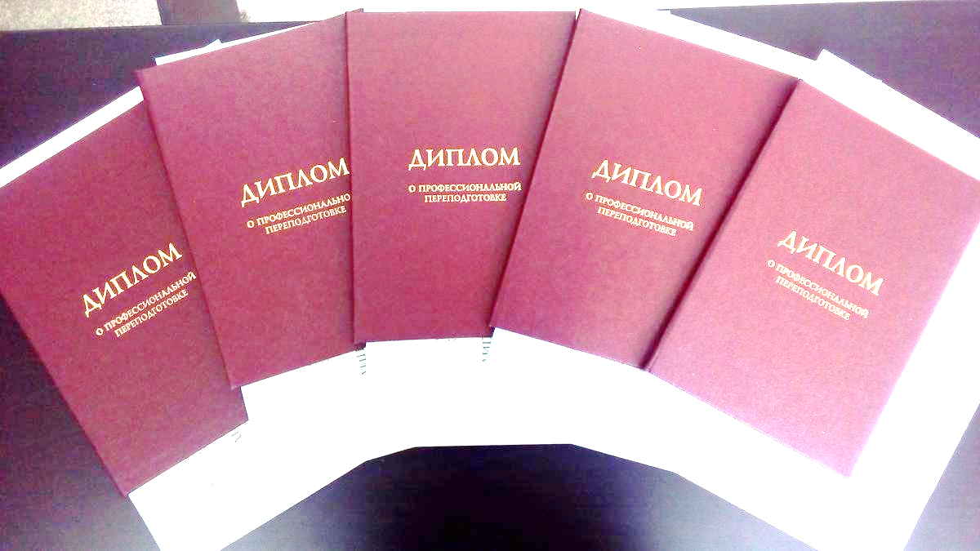
ИТОГОВАЯ АТТЕСТАЦИЯ
Итоговая аттестация по программе проводится в форме защиты итоговой аттестационной работы.
Работа проводится в сроки, предусмотренные учебным планом, графиком учебного процесса, графиком защиты итоговой аттестационной работы. Защита проводится в форме доклада.
С учетом требований программы результаты защиты выпускной квалификационной работы оцениваются по 4-х балльной системе («отлично», «хорошо», «удовлетворительно», «неудовлетворительно»).
Выдаваемый документ:
диплом о профессиональной переподготовке

Slide 11
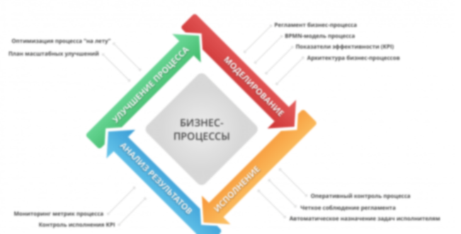
РЕЗЮМЕ и ПЕРСПЕКТИВЫ
Бизнес-аналитик анализирует показатели компании, чтобы найти точки роста или вывести её из кризиса. Для этого он собирает данные о бизнес-процессах и финансах, изучает обратную связь о продуктах компании и предлагает стратегии развития.
Бизнес-аналитики нужны в IT, консалтинге, торговле, строительных и производственных компаниях. Кризис только повышает востребованность таких специалистов. Владельцы бизнеса хотят удержаться на плаву и превратить сложности в возможности для развития.о положен
ИТ-специальность после окончания программы: Бизнес-аналитик.
З/плата зависит от сферы, профессиональных умений и опыта работы.
от 60 тыс. до 80 тыс. рублей начинающим специалистам;
от 120 тыс. до 200 тыс. на уровне middle (обычно от трёх-пяти лет опыта);
до 300 тыс. рублей на позиции senior.

